Slide 1

图形与渲染
zhaohang12@baidu.com

Slide 2

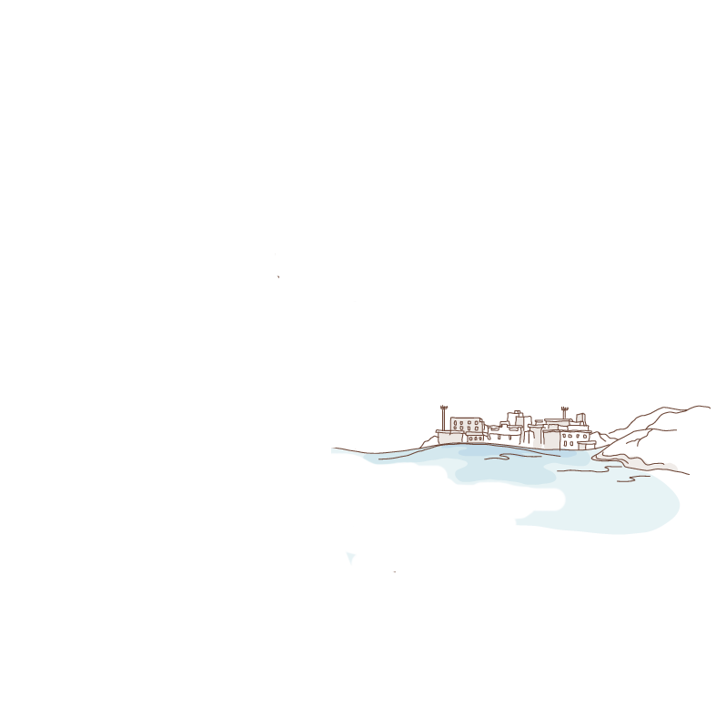
threejs： webgl的工具封装，提高开发效率
webgl： 是OpenGL的js版封装引用 （移动端封装OpenGL es）
OpenGL：对接显卡硬件抽象实现，是计算机图形绘制编程的接口标准
（扩展：DirectX，微软实现的一套自己标准的OpenGL）

Slide 3

目录
01、
基础原理
03、
光照效果
02、
性能优化
04、
应用领域

Slide 4
图形渲染基础原理

Slide 5
物体坐标
视口坐标
世界坐标
物体（mesh）本身的顶点坐标，对于物体来言，不管怎么位移变换，顶点相对于自身是静止的
又称观察点坐标
简单理解就是拍照的摄像头位置，摄像头观察点不同，物体位置随之变换
同一视口中有很多mesh，mesh自身会发生移动，旋转等，所有mesh都基于世界，都有一个整体的世界坐标（例如不动的房间内的物体）图形渲染简单理解就是三维世界坐标映射到二维屏幕的过程

Slide 6
物体（mesh）：
包含的元素有顶点坐标，索引，uv，法线，和各种变换矩阵（matrix）
视口（view）：
镜头看的地方，镜头看的方向，镜头在世界坐标中的位置

Slide 7
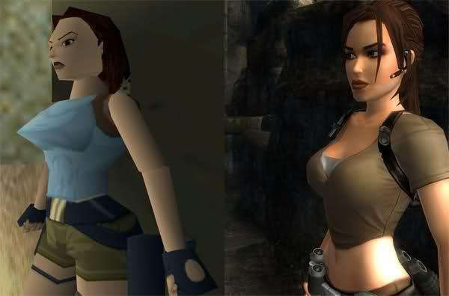
现代图形学通过三角形来表述mesh，顶点坐标组合成三角形坐标，三角形坐标组合成mesh，三角形越多，模型将变得圆润（类比一下，多边行边数越多，越接近于圆）

Slide 8
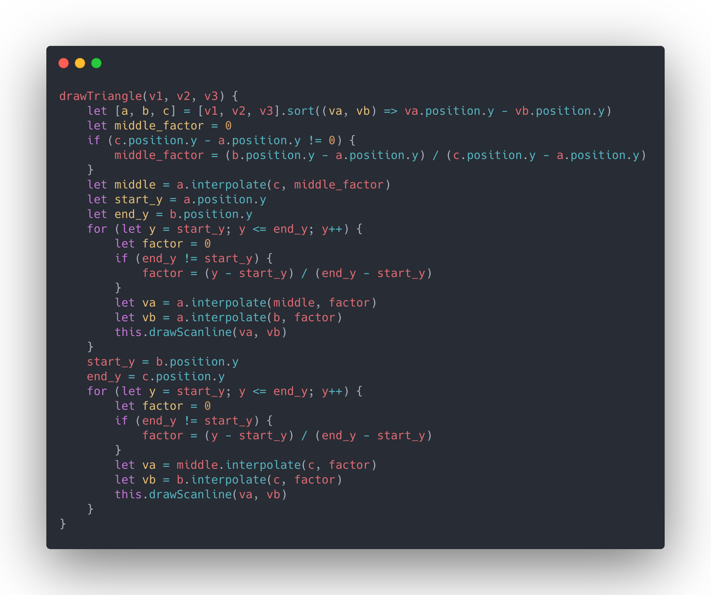
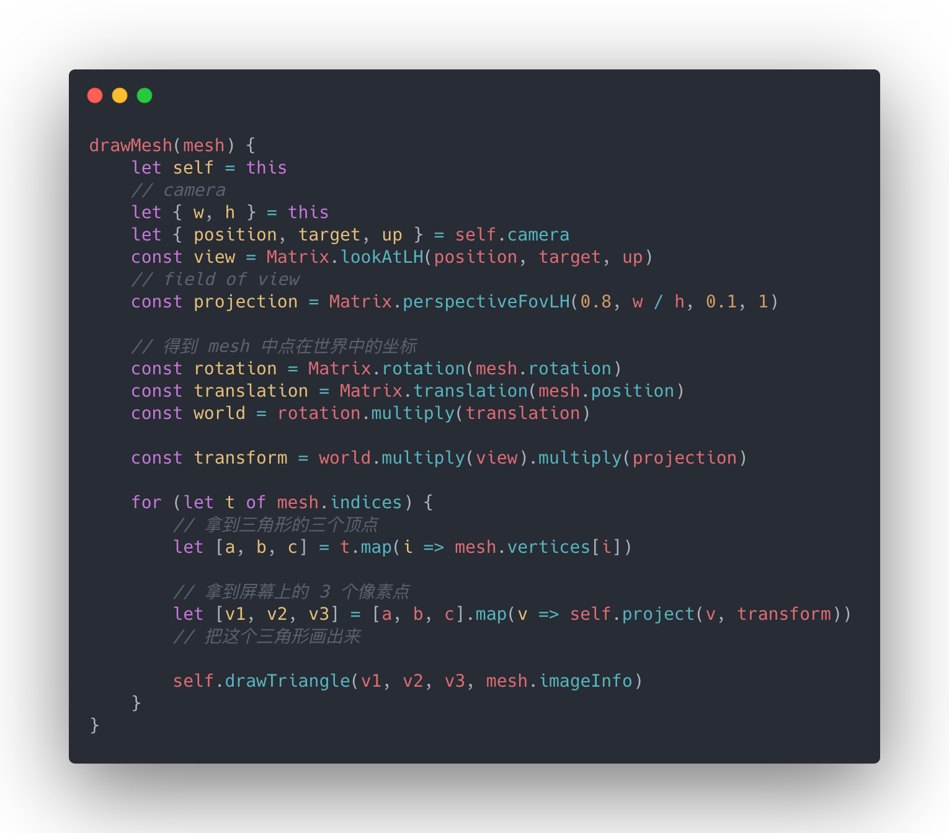
demo：

Slide 9
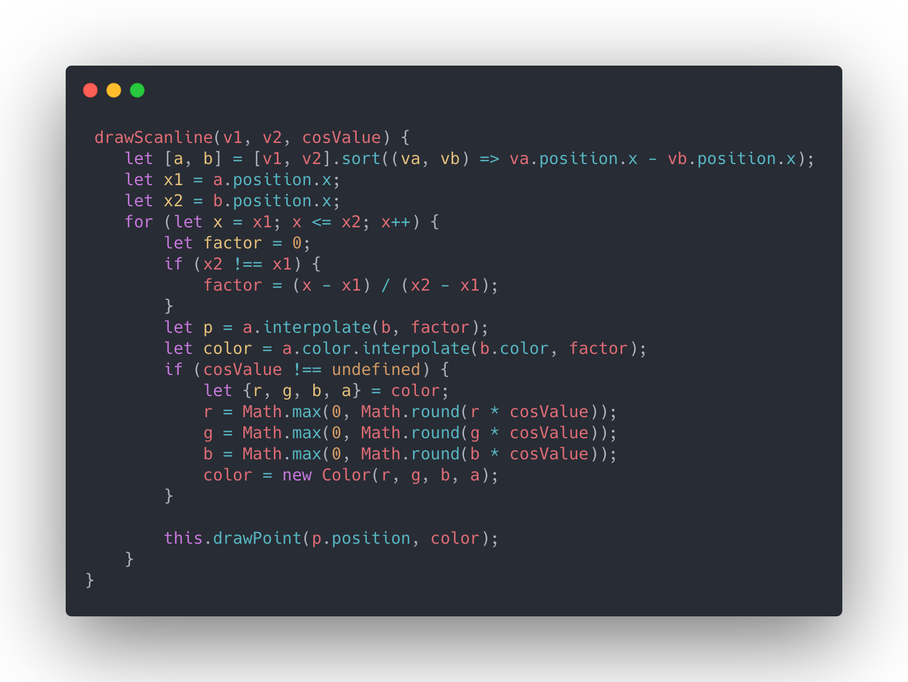
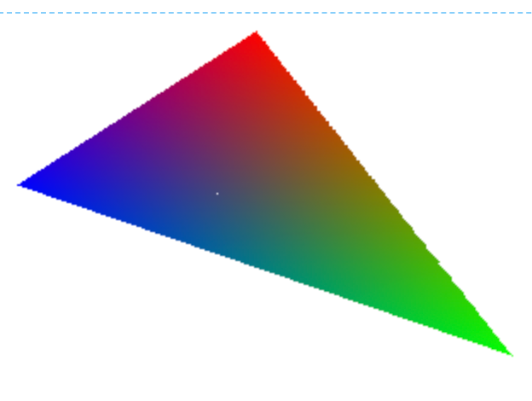
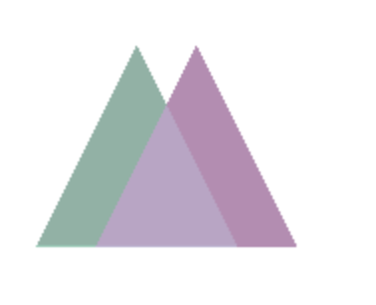
颜色插值与透明度

Slide 10
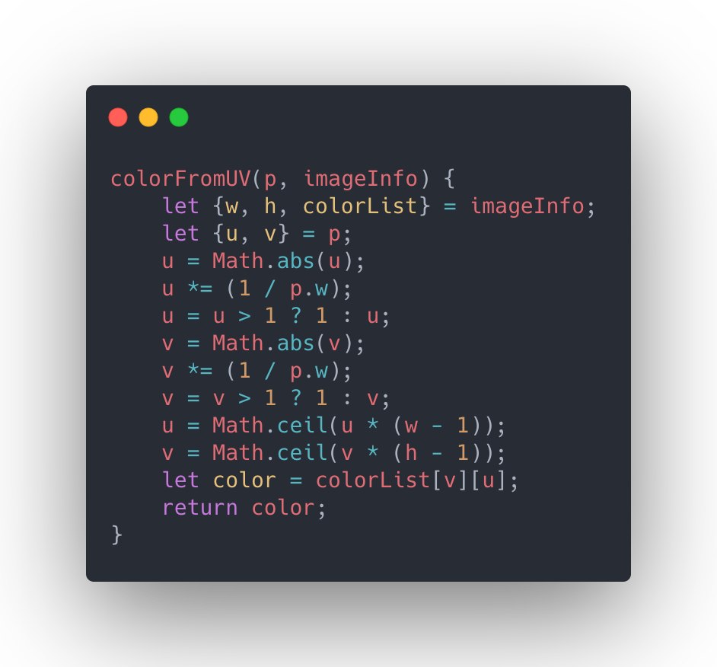
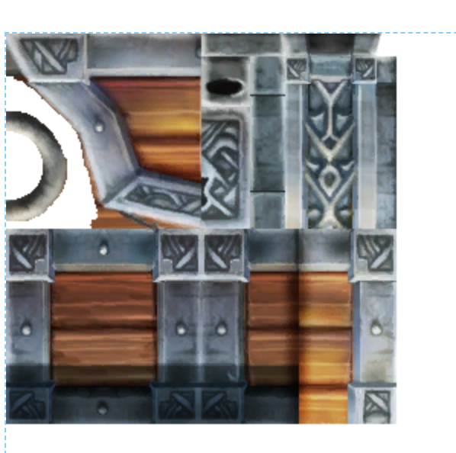
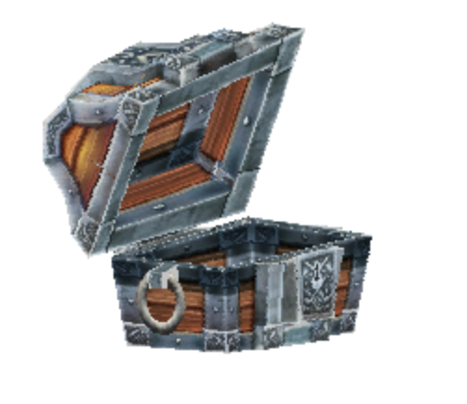
贴图（UV）
（0 1 0 0.075 0.9783）
195 194 195 255# 189 190 189 255#......

Slide 11
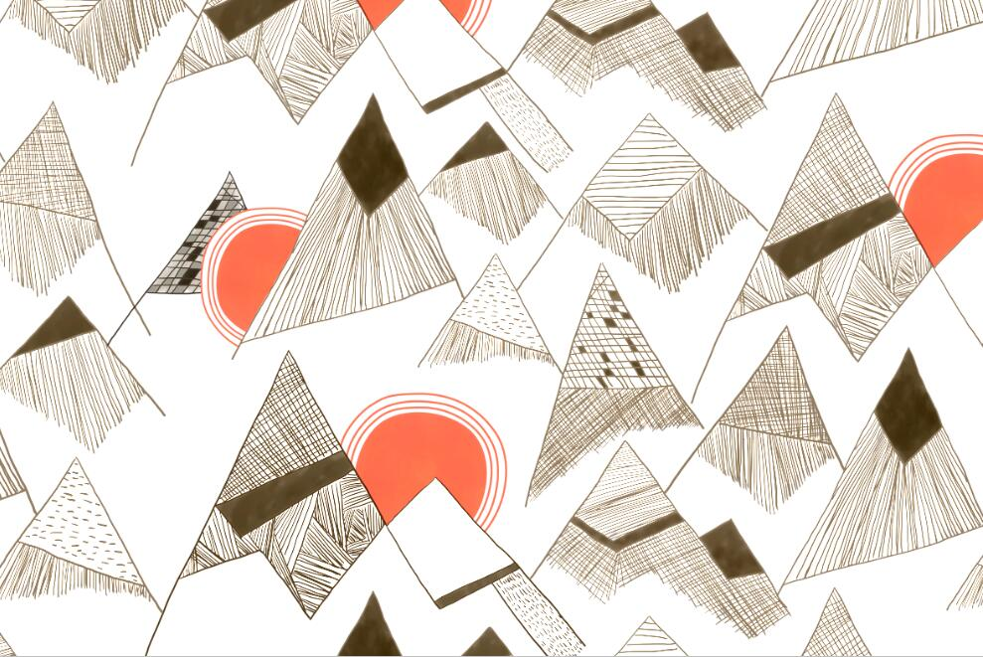
位移 - 旋转 - 缩放.....
一系列转换称为管线
如果可介入管线过程
称为可编程管线 也就是常说的 shader
我们直播中的滤镜 美颜 换脸 等等特效手机优化拍照效果
都基于此处理

Slide 12
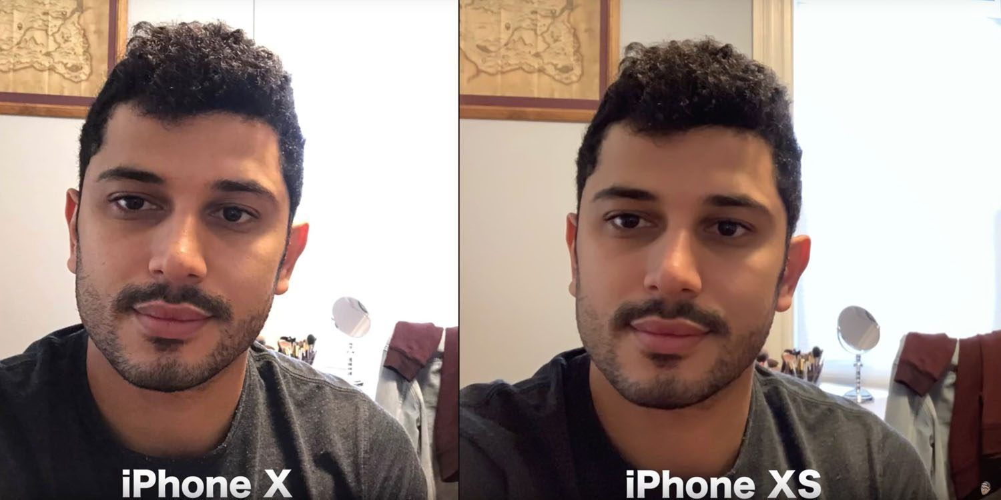

shader应用
拍照滤镜优化
3d转2d

Slide 13
光照

Slide 14
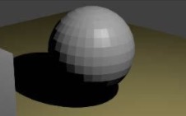
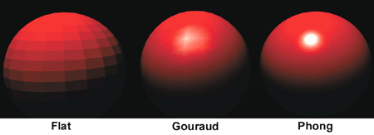
flat shading
三角形法向量计算
goraud shading
三角形顶点法向量计算
phong shading
所有点法向量计算

Slide 15
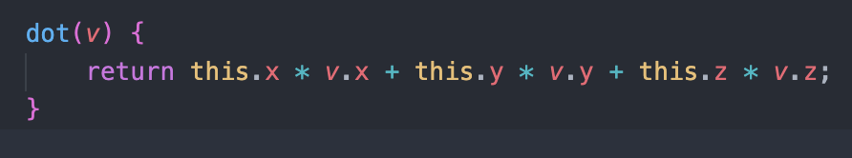
如果说三维映射是矩阵相乘叠加投影
那么光照效果就是矢量投影
通过比较 光线与三角形重心法向量 与mesh顶点法向量（或者三角形平面法向量）的夹角来计算光影强度夹角 cosValue
夹角是光源和平面法向量的夹角
这个夹角决定了这个三角形面颜色的强度
那么最终展现的光照强度就是 rgba（xxx,xxx,xxx,255 * cosValue）

Slide 16
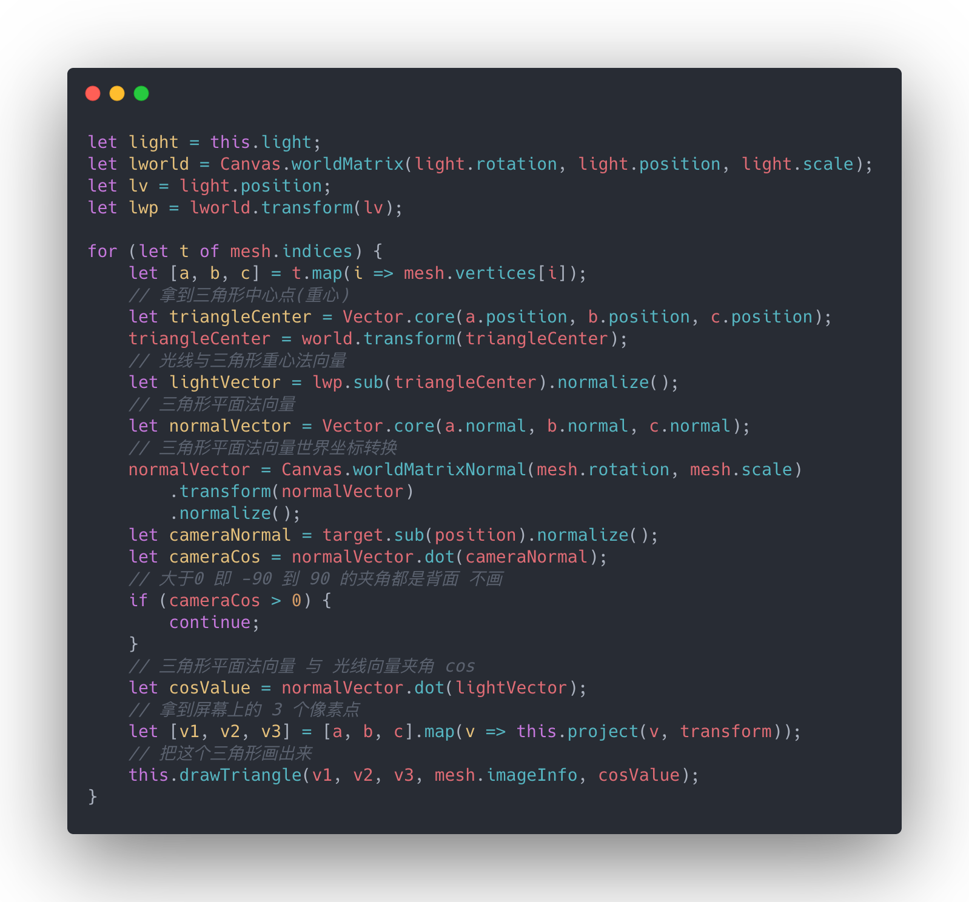
demo：

Slide 17
性能优化

Slide 18
LOD（level of detail）
MipMap
背面剔除

Slide 19
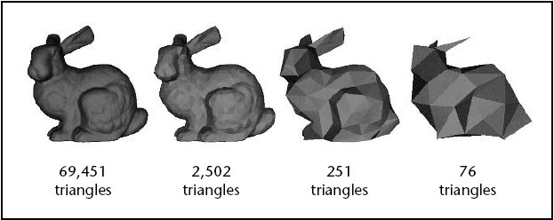
LOD ( level of detail )
将高精度模型转换为低精度模型
通过camera的position和mesh的postion计算距离，显示不同精度模型

Slide 20
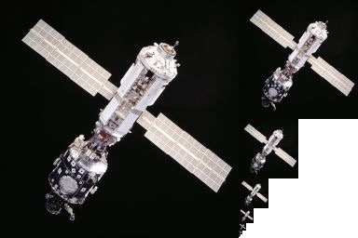
MipMap跟LOD类似，贴图的精度替换（省内存）类似2x 3x图片

Slide 21
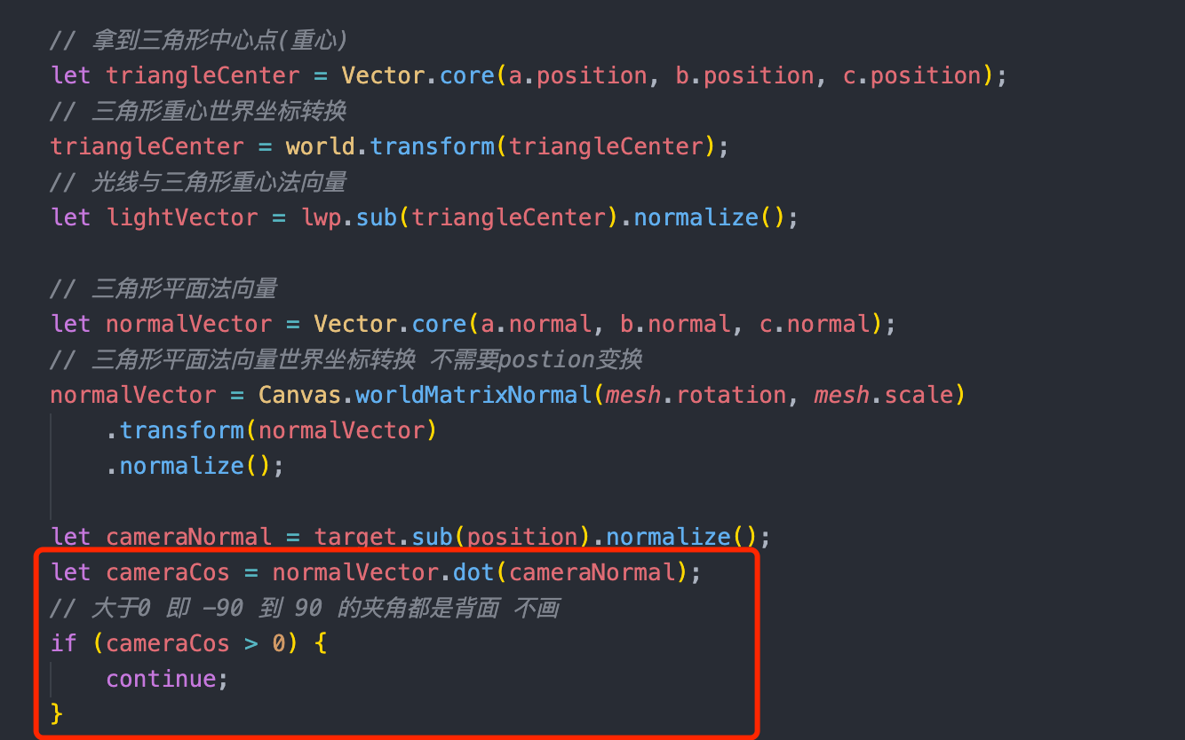
背面剔除

Slide 22
More
各向异性过滤（远处贴图效果更好）
光照阴影优化（减少计算矢量顶点）
预制法向量贴图
烟雾效果....

Slide 23
应用领域

Slide 24
实时渲染
离线渲染
游戏
影视特效
3D 2D
布料毛发模拟，雪花碰撞爆炸物理模拟，动作捕捉

Slide 25



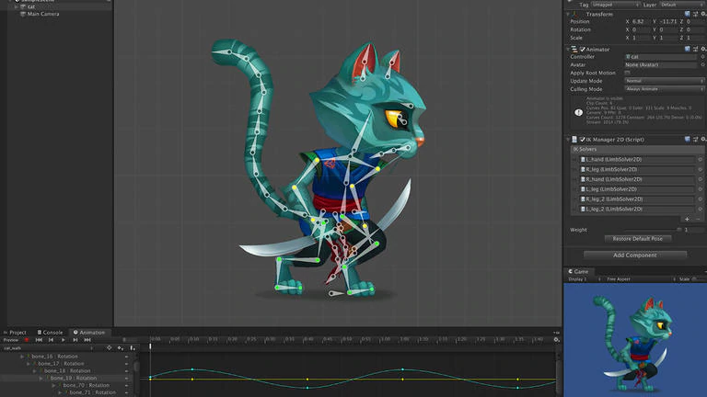
2D动画 帧动画
3D动画 骨骼动画
（储存关键顶点的位置变化信息）

Slide 26
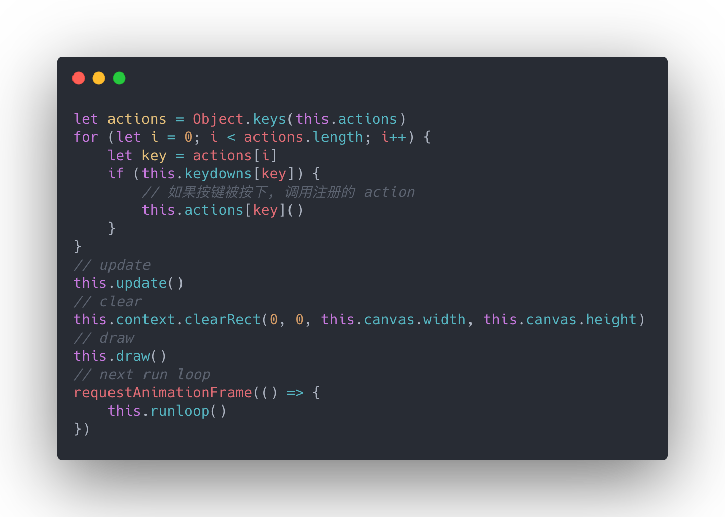
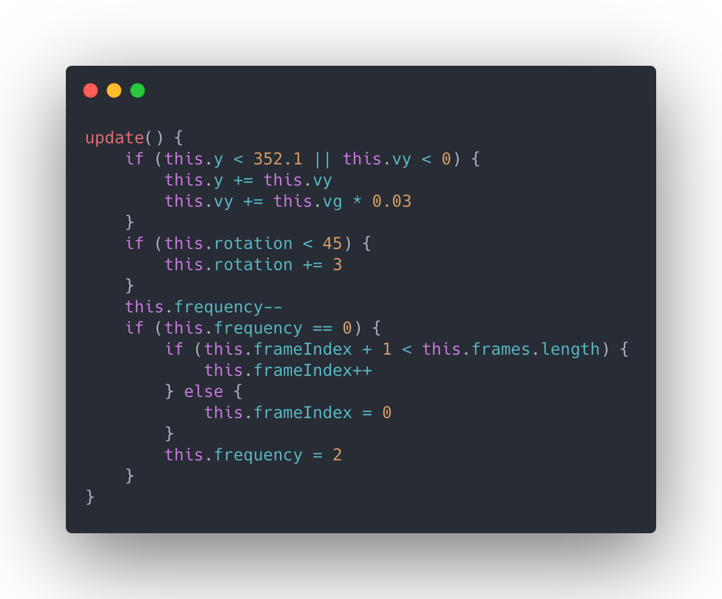

Slide 27
游戏引擎做了什么
游戏引擎中，图形渲染并不是主要功能，更多的是方便游戏开发的工具函数集合
例如
物理碰撞 动作更新 精灵管理 UI管道接入 shader参数调节等等
引擎更多是资源管理的功能 方便游戏开发，所以简单的游戏即使不写代码也可以实现，某些面向文字游戏的只需要文案编辑，配图，转场，条件判断加载就算是一个游戏引擎

Slide 28
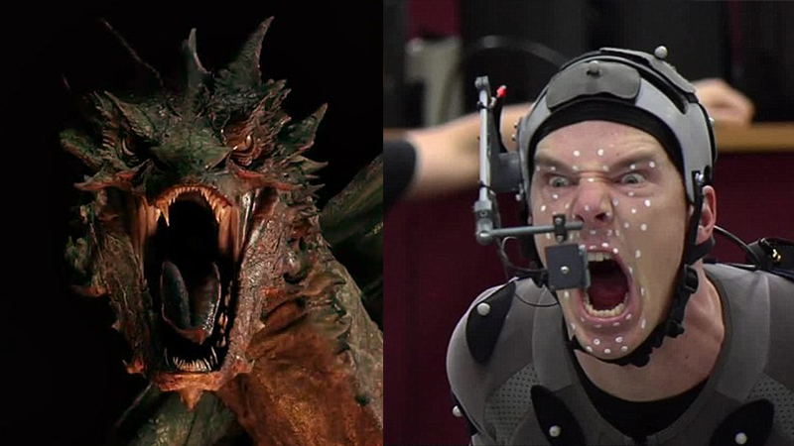
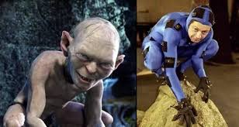

影视特效
毛发模拟
动物捕捉

Slide 29
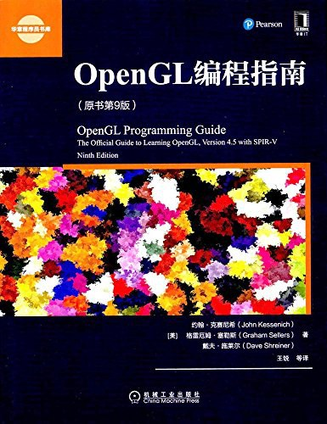

书籍推荐
OpenGL编程指南
OpenGL Shading Language
（橙皮书）

Slide 30
谢谢大家

